Slide 1
Kapitel 6 Produktion, ränta och växelkurs
Vad händer med jämvikten om inhemsk eller utländsk efterfrågan förändras? Vi börjar med 45 graders diagrammet där ränta och därmed växelkurs är exogena.
Vad händer om växelkursen förändras?
Vad är skillnaden mellan fast och flytande växelkurs?
Hur påverkas ekonomin av finans- och penningpolitik under fast respektive flytande växelkurs?

Slide 2
Ökad inhemsk efterfrågan
Anta att inhemsk efterfrågan ökar via en ökning i offentlig konsumtion, G. Vad händer?
De två efterfrågekurvorna ZZ och DD förskjuts lika mycket uppåt.
Händer något med Y_{TB}?
Nej, DD och ZZ korsar varandra vid samma Y, givet att inget annat händer (vi håller tillsvidare växelkursen konstant).
Om Y=Y_{TB} i utgångsläget, blir Y’>Y_{TB} efter ökningen av offentlig konsumtion.
Slutsats: Högre G leder till högre produktion och att handelsbalansen (NX) försämras
DD’
ZZ’
ZZ
Efterfr./Prod., Y
ZZ -- Efterfrågan på inhemska varor C+I+G+NX
DD -- Inhemsk efterfrågan (C+I+G)
45º
Nettoexport, NX
0
NX
Y
Y_{TB}
Y’

Slide 3
Ökad utländsk inkomst
Anta att utländsk inkomst, Y*, ökar. Vad händer?
Y* ingår i ZZ (i NX(Y,Y*,ε)) men inte DD. Högre förskjuter ZZ men inte DD uppåt.
Händer något med Y_{TB}?
Ja, DD och ZZ korsar nu varandra vid ett högre Y.
Y ökar (där nya ZZ’ skär 45° linjen), men Y_{TB} ökar mer.
Om Y=Y_{TB} i utgångsläget, blir Y’<Y’_{TB} efter ökningen av utländsk inkomst.
Slutsats: Högre Y* leder till högre produktion och handelsbalansen (NX) förbättras.
ZZ’
ZZ
Efterfr./Prod., Y
ZZ -- Efterfrågan på inhemska varor C+I+G+NX
DD -- Inhemsk efterfrågan (C+I+G)
45º
Nettoexport, NX
0
NX
Y
Y_{TB}
Y’
Y’ _{TB}

Slide 4
Multiplikatorer i en öppen ekonomi
Kom ihåg att den finanspolitiska multiplikatorn i den slutna ekonomin (med exogena investeringar) var 1/(1-c₁).
Om c₁ är nära 1 blir den stor. Varför: en inkomstökning ger stor konsumtionsökning vilken ökar efterfråga och produktion och därmed ytterligare stärker inkomst. Stark återkoppling!
I den öppna ekonomin kommer en inkomstökning att leda till högre konsumtion men en del riktas mot utländska producenter och hjälper därmed inte till att öka produktionen hemma. Återkopplingen blir svagare!
Vi kan se detta genom att notera att ZZ lutar mindre brant än DD.
Detta betyder att multiplikatorn blir lägre i den öppna ekonomin.

Slide 5
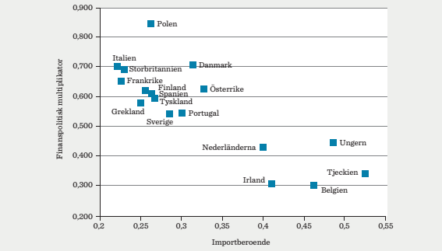
Multiplikatorer och importandel

Slide 6
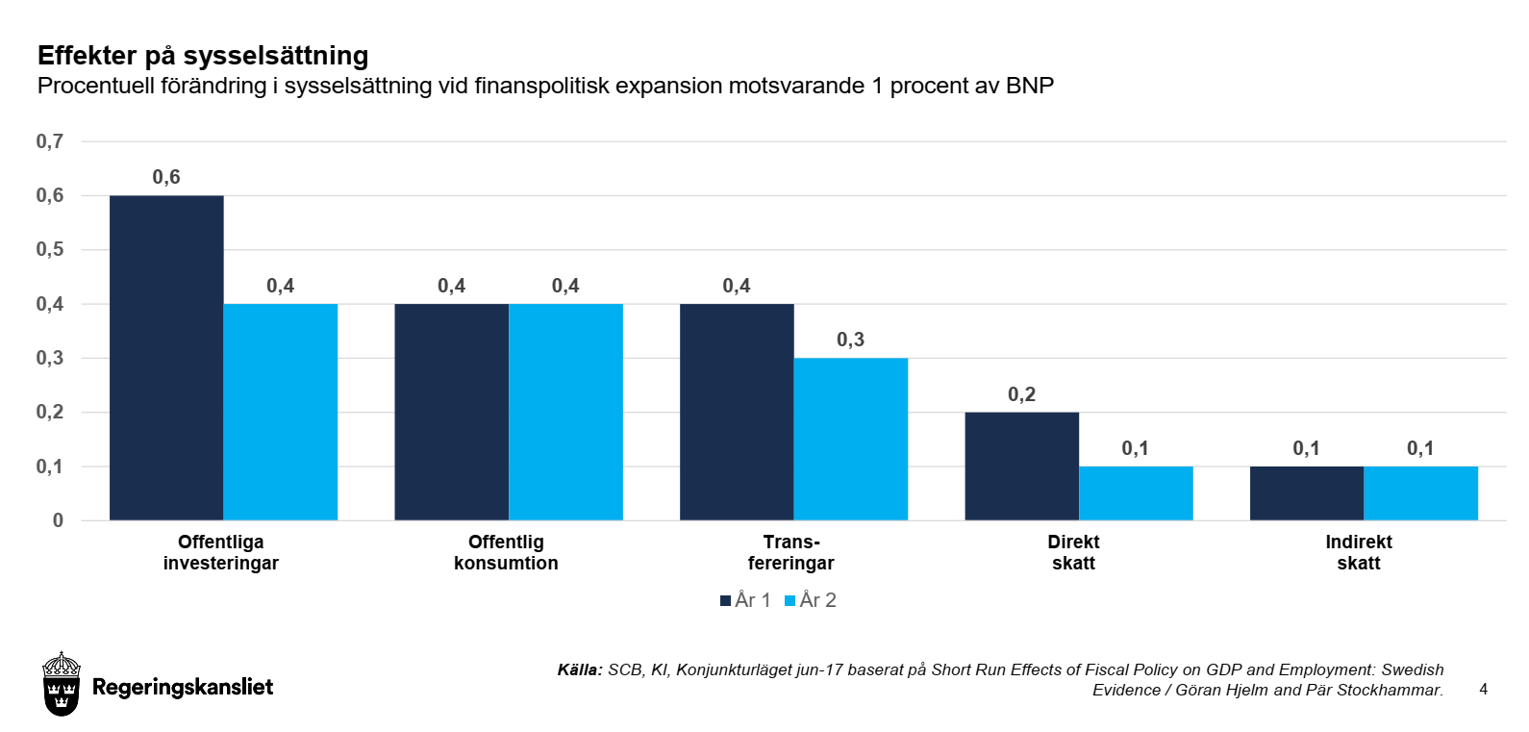
Regeringens bedömning av effekter av finanspolitisk expansion
Presentationsbilder Magdalena Andersson BP2021

Slide 7
Sparande, investeringar och handelsbalans
Vi visade i kapitel två att jämvikt på varumarknaden är samma sak som att sparandet (privat plus offentligt) är lika med investeringarna. Det gäller inte längre i den öppna ekonomin. Ett land kan låna till sina investeringar eller finansiera utländska investeringar.
Vi gör samma typ av kalkyl som tidigare men lägger till nettoexporten.
Privat Y_{D}-C = Y-T-C och offentligt sparande = T-G.
Summan av privat och offentligt sparande är då Y-T-C+T-G = Y-C-G precis som i den slutna ekonomin.
I den öppna ekonomin är jämviktsvillkoret för varumarknaden att Y = C+I+G+NX, vilket betyder att Y-C-G-I = NX.
Vi får alltså att summan av sparandet (Y-C-G) minus investeringarna (I) är lika med nettoexporten/handelsbalansen.

Slide 8
Ekonomisk politik i en öppen ekonomi
Hittills har vi bara studerat varumarknaden. Vi har gjort det i vårt 45-graders diagram.
Vi har alltså bortsett från att förändringar i produktionen faktiskt påverkar räntan som i sin tur påverkar växelkursen.
Både ränta och växelkurs påverkar ju också produktionen – vi har dubbelriktade samband.
Låt oss nu gå tillbaks till IS-LM-modellen för den öppna ekonomin för att se hur ekonomisk politik påverkar ekonomin när vi tar hänsyn till dessa dubbelriktade samband.
Som tidigare antar vi att priserna är oförändrade så att reala och nominella växelkursförändringar sammanfaller.

Slide 9
Effekter av en expansiv finanspolitik
Vad händer om regeringen ökar G (eller minskar T)?
G ingår i IS och förskjuter den åt höger eftersom efterfrågan, och därmed produktionen i jämvikt, blir större för varje räntenivå.
Slutsats: Produktionen ökar till Y’, räntan ökar till i’ och växelkursen ökar till E’ (valutan apprecierar). Både den högre räntan och den därpå följande apprecieringen motverkar uppgången i produktion som inte blir lika stor som annars. Nettoexporten faller eftersom Y och E båda ökar
Ränta, i
LM
Ränta, i
i’
i
IS’
IS
Y
Y’
E
E’
Produktion, Y
Växelkurs, E

Slide 10
Effekter av en åtstramande penningpolitik
Vad händer om riksbanken minskar M?
En minskning av M förskjuter LM kurvan uppåt till LM’ eftersom räntan blir högre för given produktion.
Slutsats: Produktionen faller till Y’, räntan ökar till i’ och växelkursen ökar till E’ (valutan apprecierar). Den starkare växelkursen förstärker den negativa effekten på Y. Lägre Y och högre E drar åt motsatta håll på NX så den sammanlagda effekten är oklar.
LM’
Ränta, i
LM
Ränta, i
i’
i
IS
Y’
Y
E
E’
Produktion, Y
Växelkurs, E

Slide 11
Fast växelkurs
Hittills har vi antagit att centralbanken inte reagerar på förändringar i penningefterfrågan. Därmed kan räntan ändras och vi ränteparitetsvillkoret också växelkursen.
Men många länder har fast växelkurs. Då har centralbanken i uppgift att se till att växelkursen hålls konstant mot någon annan valuta (eller en korg av andra valutor).
En fast växelkurs kan åstadkommas genom att (försöka) ge centralbanken monopol på att växla. I praktiken är det svårt och numera har de flesta utvecklade länder relativt fria valutamarknader. Hur kan då centralbanken hålla kurserna konstanta?
För att svara på den frågan använder vi ränteparitetsvillkoret.

Slide 12
Fast växelkurs med öppna valutamarknader
Från ränteparitetsvillkoret ser vi att för att växelkursen ska vara konstant så måste , dvs .
Det betyder i sin tur att centralbanken måste anpassa penningpolitiken om förändringar uppstår som annars skulle göra att räntan ökar.
Om t.ex. produktionen ökar p.g.a. expansiv finanspolitik skulle räntan öka om inte centralbanken ”svarar” med en ökning av penningmängden.
Vi kan formulera detta som att centralbanken har en reaktionsfunktion som innebär att räntan hålls konstant, eller egentligen lika med omvärldens. (CB’ i kapitel 4).

Slide 13

Effekt av expansiv finanspolitik med fast växelkurs
Vad händer om skatten sänks eller offentlig konsumtion höjs?
1. Efterfrågan ökar och förskjuter IS-kurvan åt höger.
2. Centralbanken måste öka M för att inte räntan och därmed växelkursen ska stiga. LM-kurvan förskjuts nedåt.
Slutsats: Produktionen ökar från Y_{A} till Y_{C.}. Att centralbanken håller räntan och därmed växelkursen konstant förstärker effekten av den expansiva finanspolitiken.
IS: Y = C(Y-T)+I(Y,i)+G+NX
LM: $\frac{M}{P}=$Y × L(i)
LM
LM’
Ränta, i
B
i*
A
C
IS’
IS
Y_{A}
Y_{B}
Y_{C}
Produktion, Y

Slide 14
Fast växelkurs med öppna valutamarknader
Notera att med fast växelkurs måste penningpolitiken inriktas mot att hålla växelkursen konstant. I vår modell betyder det att räntan måste hållas lika med den i omvärlden.
Även om ränteparitetsvillkoret i viss mån är en förenkling av verkligheten gäller att penningpolitiken inte kan användas för andra syften, t.ex. påverka produktion.

Slide 15
Lite doktrinhistoria
IS-LM-modellen för en öppen ekonomi utvecklades av Robert Mundell (1963) och Marcus Fleming (oberoende) (1962). Den brukar därför ofta kallas Mundell-Fleming modellen.
Mundell utvecklade också teorin för optimala valutaområden, dvs vilka faktorer som avgör om regioner eller länder bör ha samma valuta (eller fast växelkurs mot varandra).
Han betonade att om en grupp länder tenderar att
  drabbas av synkroniserade störningar, dvs deras konjunkturer tenderar att vara välkorrelerade,
  och/eller om de har hög rörlighet av arbetskraften mellan sig
så är det fördelaktigt med en gemensam valuta, annars inte.
Mundell fick ekonomipriset 1999.

